Slide 2
C#
재밌는 클리커게임 만들어보기

Slide 3
8강 – 클리커게임 만들기 2

Slide 4
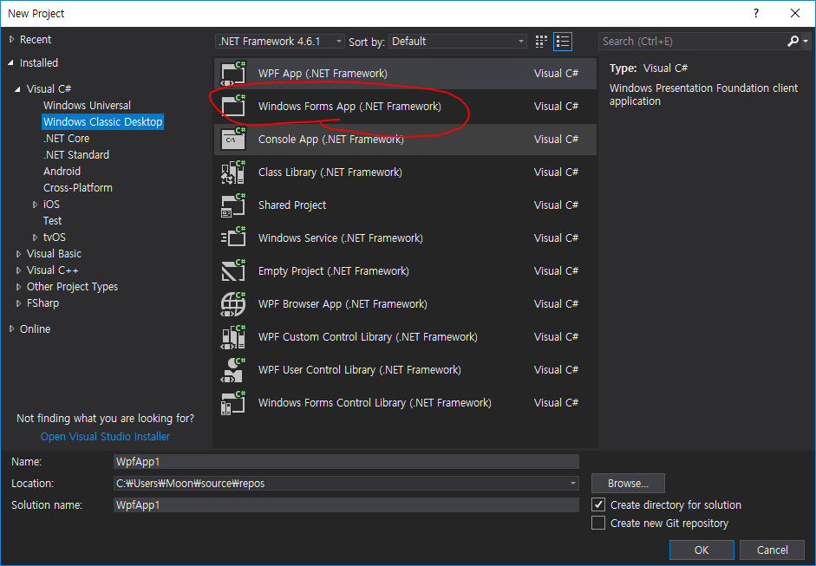
게임 창 만들기
윈도우 폼 앱 생성

Slide 5
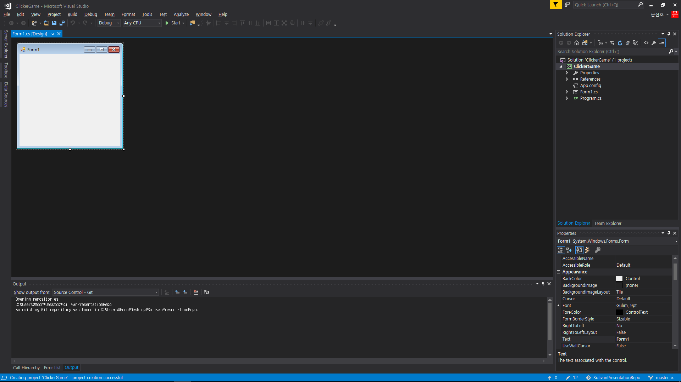
게임 창 만들기
<<기본 화면
우클릭 후 속성(properties) 클릭

Slide 6
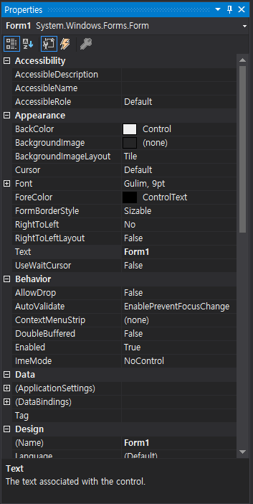
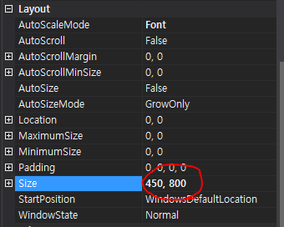
게임 창 만들기
레이아웃(layout)에서
크기(size) 변경
450 X 800

Slide 7
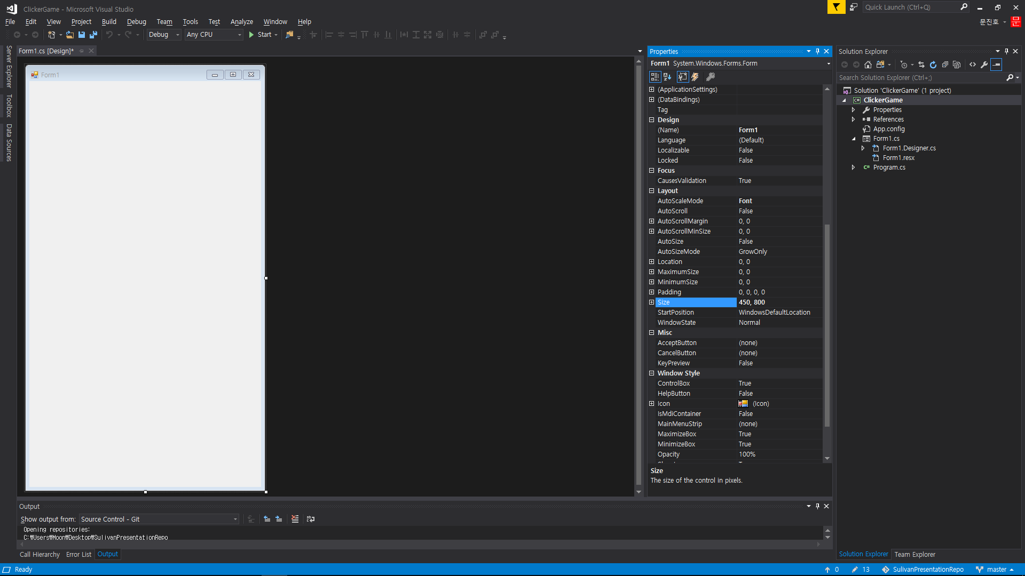
게임 창 만들기
스마트폰 비율의 창이 생성됨

Slide 8
게임 창 만들기

Slide 9
게임 화면의 기본

